Slide 1
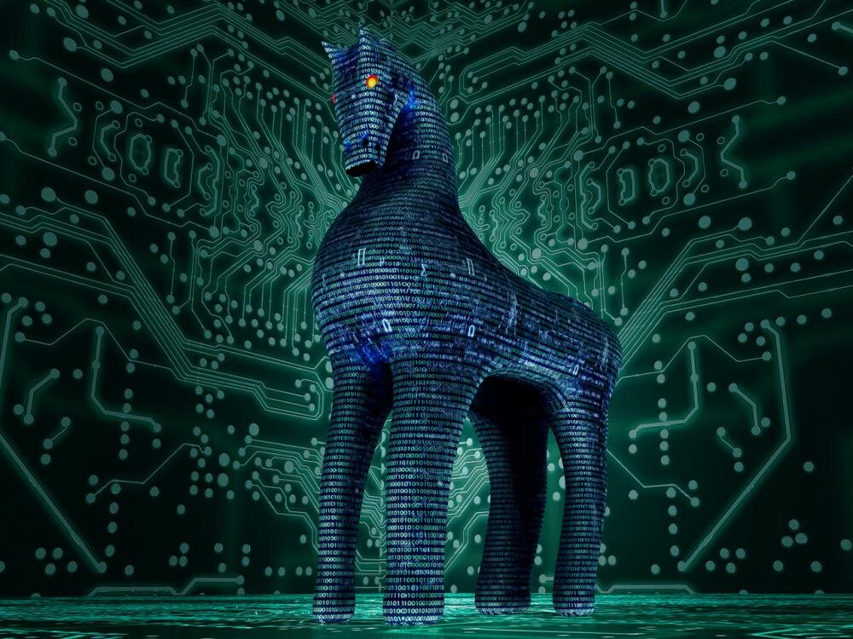

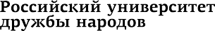

Вредоносные программы. Троянская программа
Выполнял студент Факультета физико-математических и естественных наук.
НКАбд-01-22
Лушин Артём Андреевич

Slide 2

Троянская программа – это?
Троянская программа ( троян ) - разновидность вредоносной программы , проникающая в компьютер под видом легитимного программного обеспечения, в отличие от вирусов и червей, которые распространяются самопроизвольно.

Slide 3

Откуда произошло название?
Троянская программа получила своё название за сходство механизма проникновения в компьютер пользователя с описанным в эпизоде Илиады, рассказывающем о «Троянском коне». Большая часть троянских программ действует подобным образом – маскируется под безвредные программы.

Slide 4

Основные цели трояна:
Скачивание файлов
Создание помех
Кража данных
Распространение других вирусов
Слежка за действиями пользователя
Отключение системы антивируса

Slide 5

Принцип проникновения на компьютер:
Добавление через полезные программы
добавление кода в модифицированном установщике абсолютно безвредной программы
самораспаковывающийся архив
Дистанционное подключение к компьютеру
поддельная Wi-Fi сеть
изображение или документ

Slide 6

Защита от вредоносных программ
Регулярное обновление ПО
Официальный и проверенный антивирус
Специальные программы (антитрояны)

Slide 7
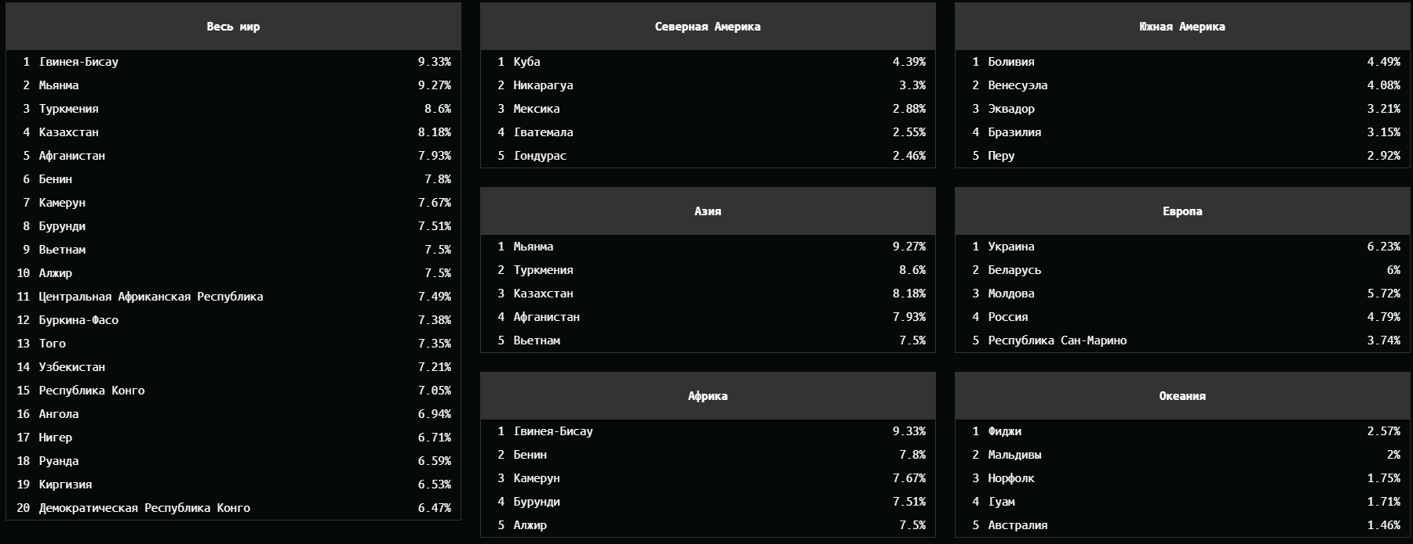
Статистика зараженных пользователей
Топ 1 – Гвинея-Бисау
Россия – топ 30

Slide 8

Спасибо за внимание!
Email:
1132226520@pfur.ru
Lusin5745@gmail.com

